Slide 1
Двухуровневое программирвоание
По мотивам Inverse Linear Programming S. Dempe and S. Lohse

Slide 2
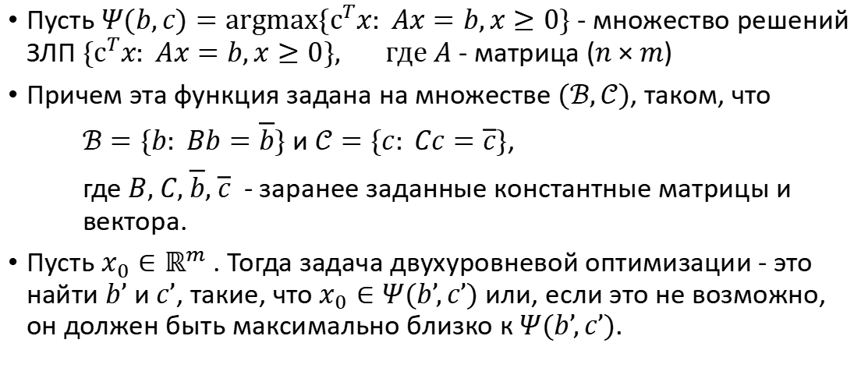
Постановка задачи
Пусть $Ψ(b,c)=argmax\{с^{T}x: Ax=b,x≥0\}$ - множество решений ЗЛП $\{с^{T}x: Ax=b,x≥0\}$, где $A$ - матрица ($n×m$)
Причем эта функция задана на множестве $(ℬ,𝒞)$, таком, что
$ℬ=\{b: Bb=\overline{b}\}$ и $𝒞=\{c: Cc=\overline{c}\}$,
где $B, C, \overline{b}, \overline{c}$ - заранее заданные константные матрицы и вектора.
Пусть $x_{0}∈ℝ^{m}$ . Тогда задача двухуровневой оптимизации - это найти $b’$ и $c’$, такие, что $x_{0}∈Ψ(b’,c’)$ или, если это не возможно, он должен быть максимально близко к $Ψ(b’,c’)$.

Slide 3
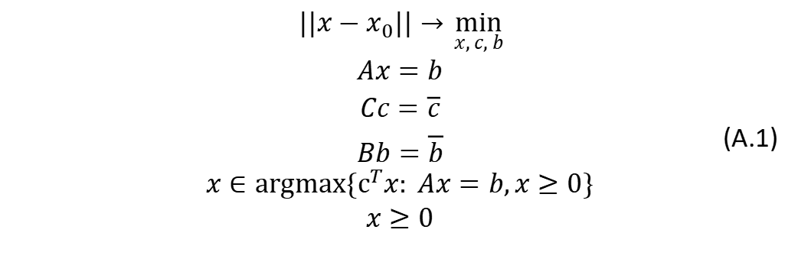
Постановка задачи
Другими словами, это следующая проблема
 | $$||x−x_{0}||→\min_{x, c, b}$$ $$Ax=b$$ $$Cc=\overline{c}$$ $$Bb=\overline{b}$$ $$x∈argmax\{с^{T}x: Ax=b,x≥0\}$$ $$x≥0$$ | (A.1)

Slide 4
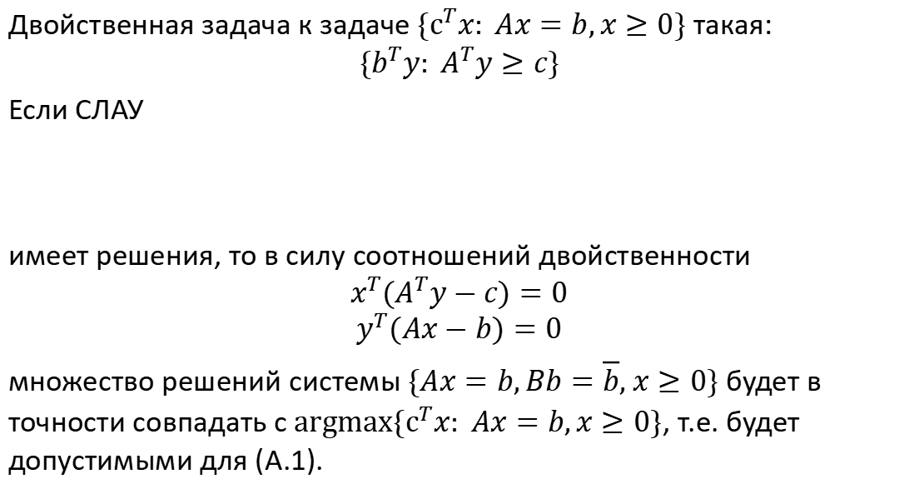
Двойственная задача к задаче $\{с^{T}x: Ax=b,x≥0\}$ такая:
$$\{b^{T}y: A^{T}y≥c\}$$
Если СЛАУ
имеет решения, то в силу соотношений двойственности
$$x^{T}(A^{T}y−c)=0$$
$$y^{T}(Ax−b)=0$$
множество решений системы $\{Ax=b,Bb=\overline{b}, x≥0\}$ будет в точности совпадать с $argmax\{с^{T}x: Ax=b,x≥0\}$, т.е. будет допустимыми для (A.1).
 | $$Cc=\overline{c}$$ $$A^{T}y=c$$ | (1)

Slide 5
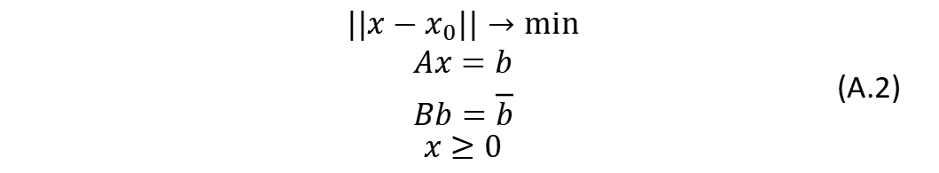
Тогда А.1 упростится до
Это задача выпуклой оптимизации, которая нам не интересна.
Поэтому предполагаем, что (1) не имеет решения.
 | $$||x−x_{0}||→min$$ $$Ax=b$$ $$Bb=\overline{b}$$ $$x≥0$$ | (A.2)

Slide 6
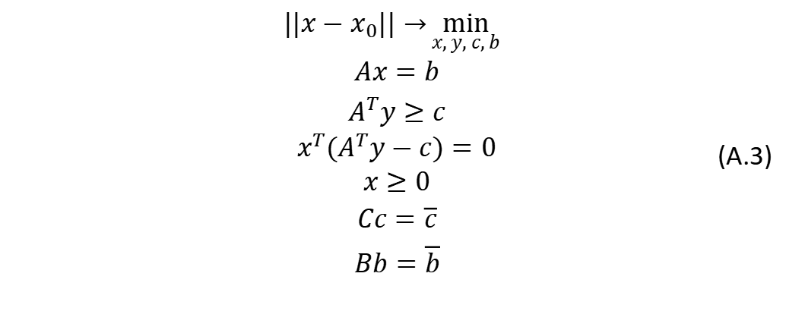

Переформулировка задачи
Заменим условие оптимальности $x∈argmax\{с^{T}x: Ax=b,x≥0\}$
на эквивалентное с помощью соотношений нежескости
 | $$||x−x_{0}||→\min_{x, y, c, b}{ }$$ $$Ax=b$$ $$A^{T}y≥c$$ $$x^{T}(A^{T}y−c)=0$$ $$x≥0$$ $$Cc=\overline{c}$$ $$Bb=\overline{b}$$ | (A.3)

Slide 7
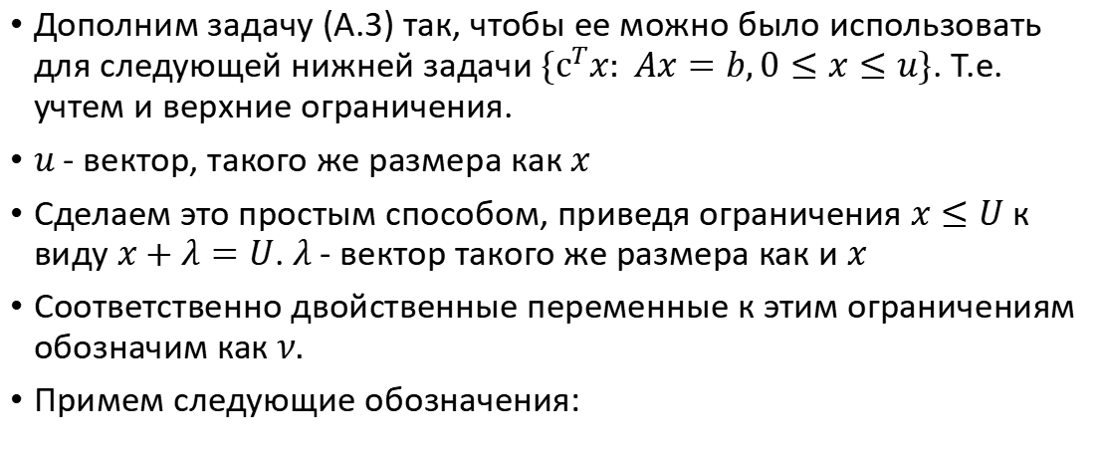
Дополнение к задаче
Дополним задачу (A.3) так, чтобы ее можно было использовать для следующей нижней задачи $\{с^{T}x: Ax=b,0≤x≤u\}$. Т.е. учтем и верхние ограничения.
$u$ - вектор, такого же размера как $x$
Сделаем это простым способом, приведя ограничения $x≤U$ к виду $x+λ=U$. $λ$ - вектор такого же размера как и $x$
Соответственно двойственные переменные к этим ограничениям обозначим как $ν.$
Примем следующие обозначения:

Slide 8
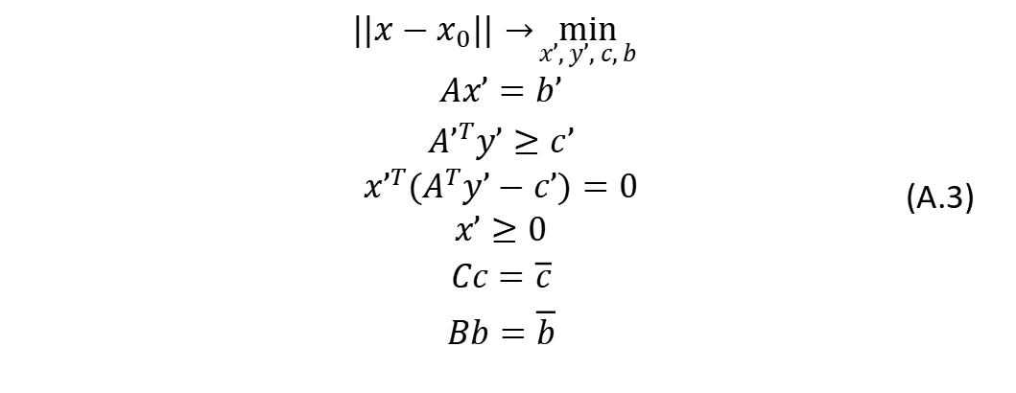

$$A’=\left(\begin{matrix}A & 0 \\ diag(x) & diag(λ)\end{matrix}\right)$$
$$b=\left(\begin{matrix}b \\ u\end{matrix}\right), y’=\left(\begin{matrix}y \\ ν\end{matrix}\right), x’=\left(\begin{matrix}x \\ λ\end{matrix}\right),c’=\left(\begin{matrix}c \\ 0\end{matrix}\right)$$
Тогда задача примет вид:
 | $$||x−x_{0}||→\min_{x’, y’, c, b}{ }$$ $$Ax’=b’$$ $${A’}^{T}y’≥c’$$ $${x’}^{T}(A^{T}y’−c’)=0$$ $$x’≥0$$ $$Cc=\overline{c}$$ $$Bb=\overline{b}$$ | (A.3)

Slide 9

Линеаризация условий доп. нежесткости.
$$x^{T}(A^{T}y−c)=0$$
$$0≤(A^{T}y−c)≤Mψ$$
$$0≤x^{T}≤(1−M)ψ$$
$$ψ∈\{0, 1\}$$

